Slide 1
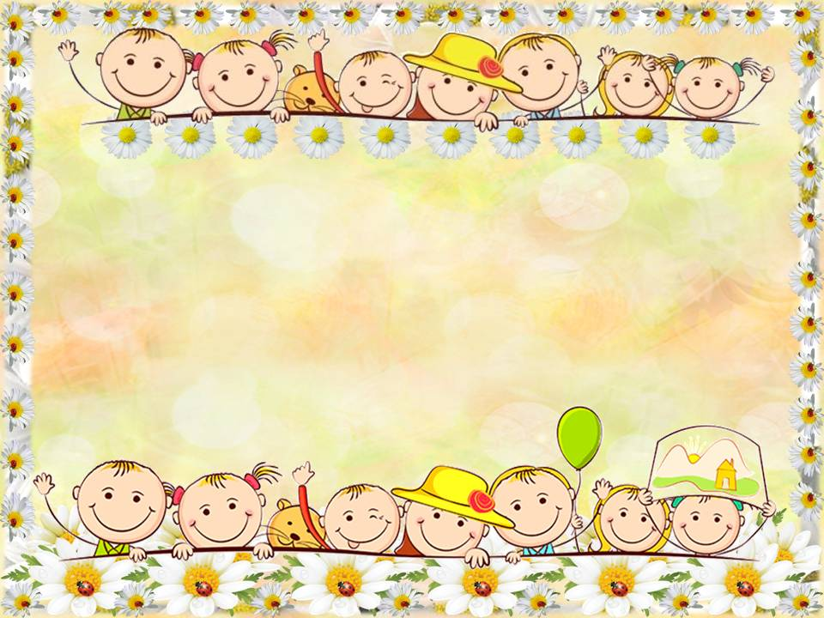
АЛЬБОМ ЗАГАДОК ДЛЯ ДЕТЕЙ ПРО «ЧАСТИ ТЕЛА» (нос, губы, глаза, брови, зубы, язык, руки, пальцы).

Slide 2
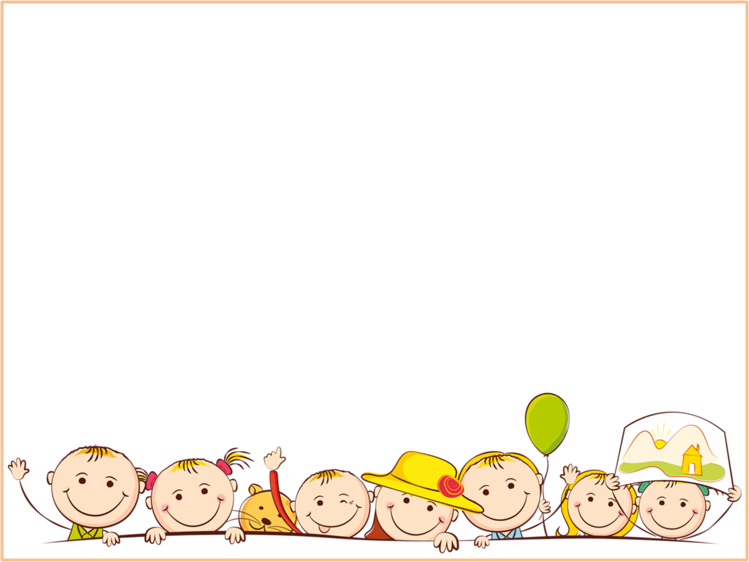
Вот гора, а у горы – Две глубокие норы. В этих норах воздух бродит То заходит, то выходит.

Slide 3
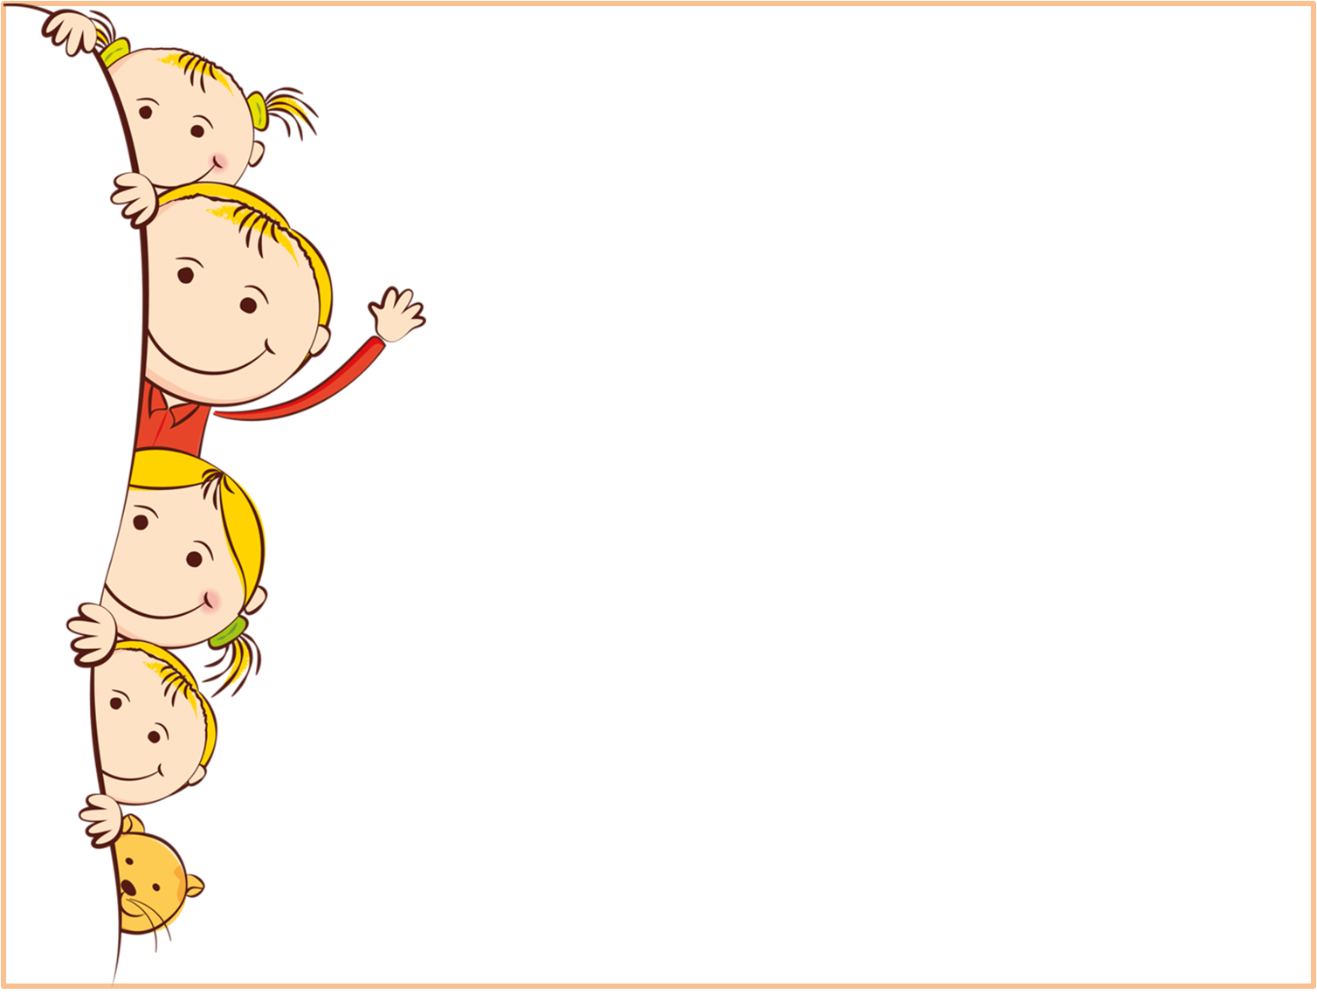
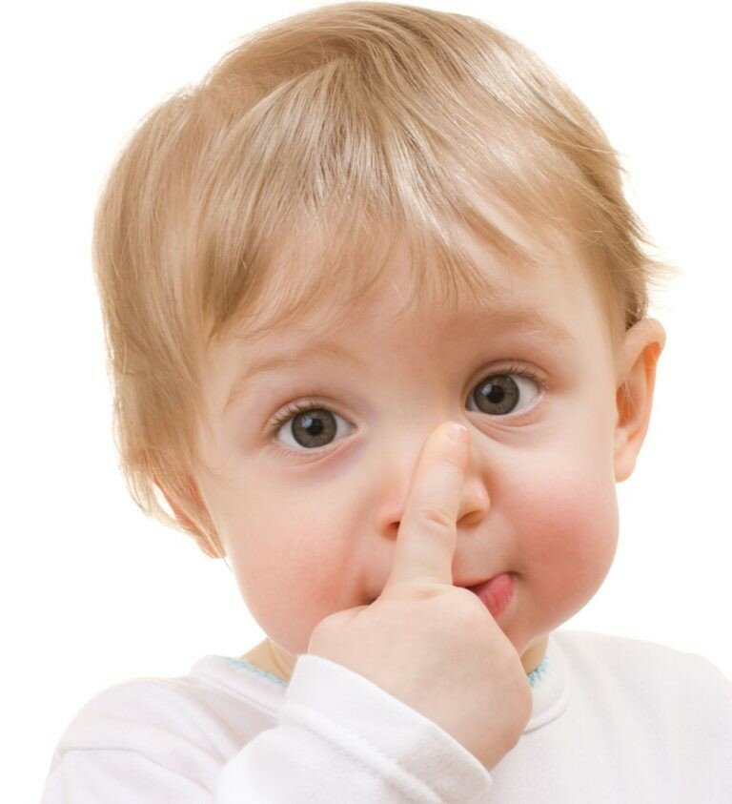
НОС

Slide 4
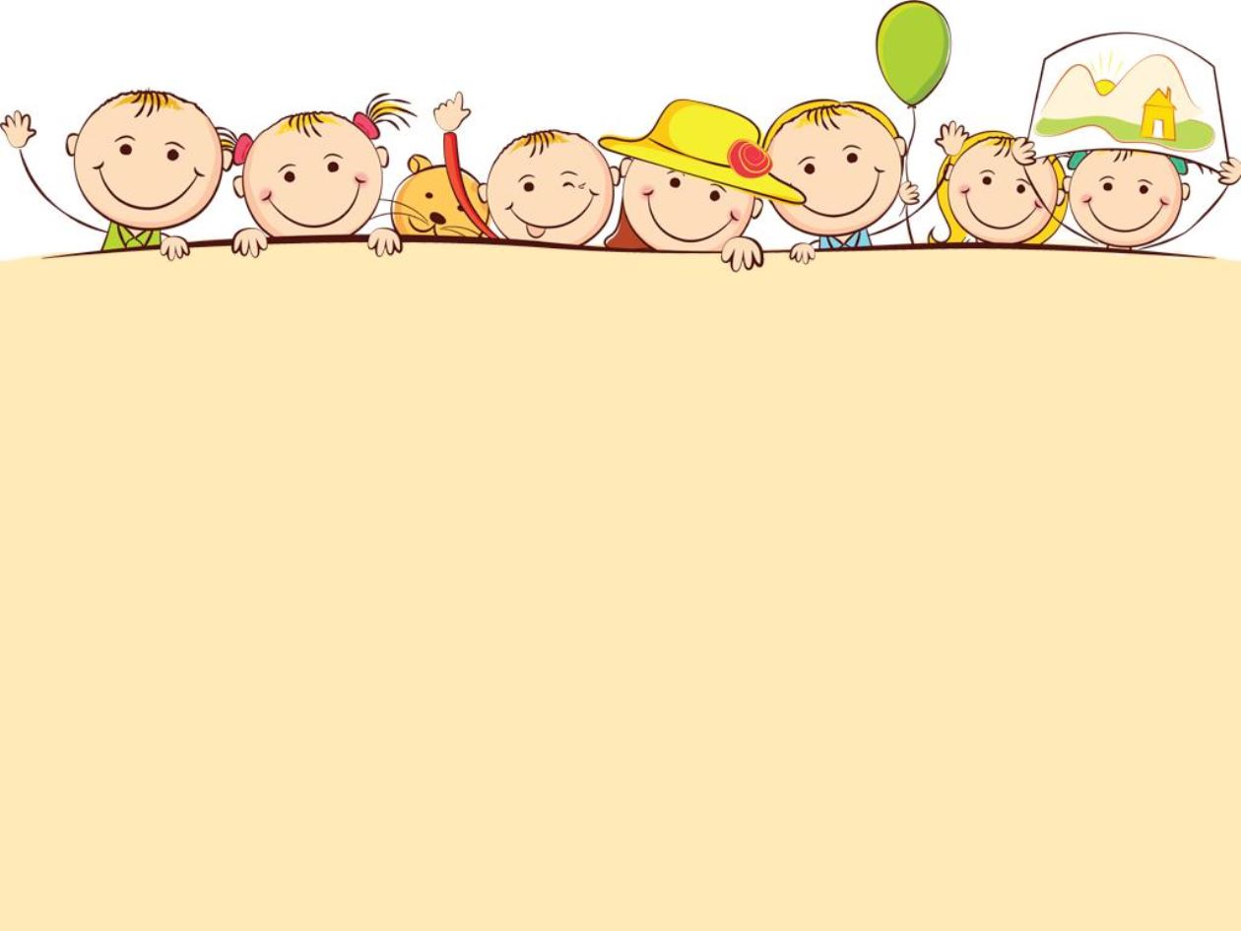
Если б не было его, Не сказал бы ничего.

Slide 5
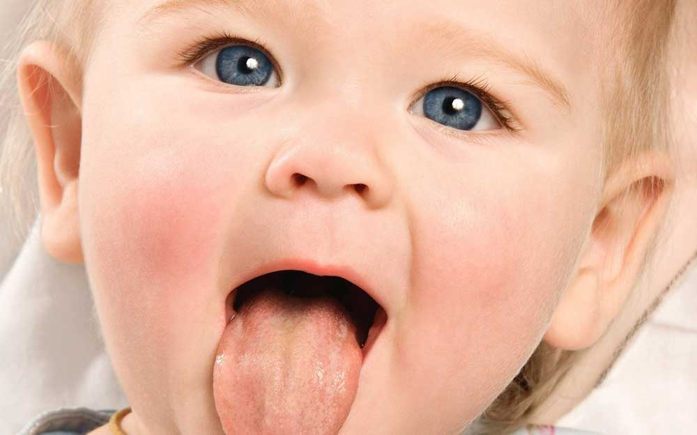
ЯЗЫК

Slide 6
О, как они нам всем нужны! Они — красивы и нежны. Хоть иногда сбежит слеза… Нам видеть мир дают…

Slide 7
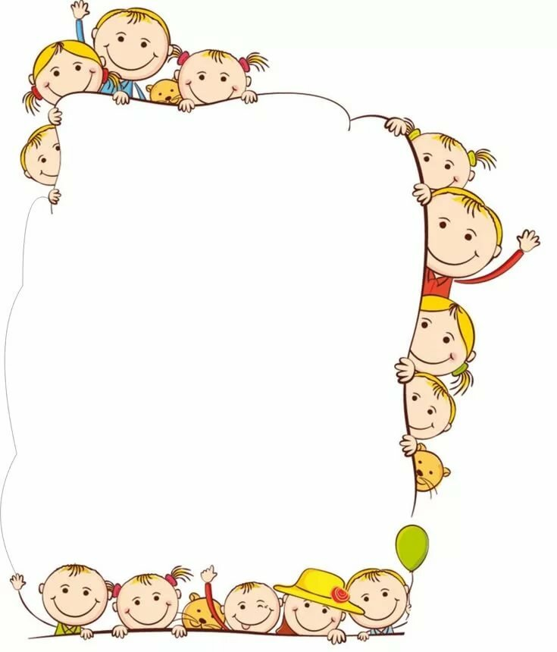
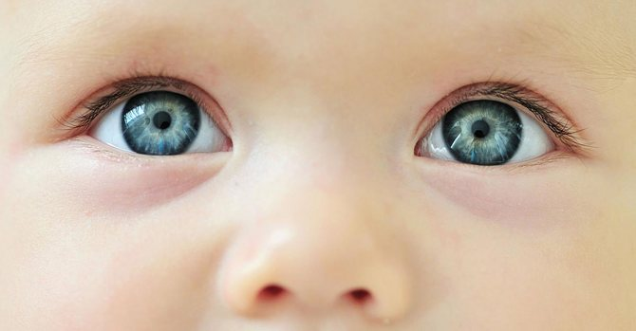
ГЛАЗА

Slide 8
Нас в них целуют наши мамы, Надуем их, когда упрямы. За них мы прячем свои зубы. Ответ простой: ведь это…

Slide 9
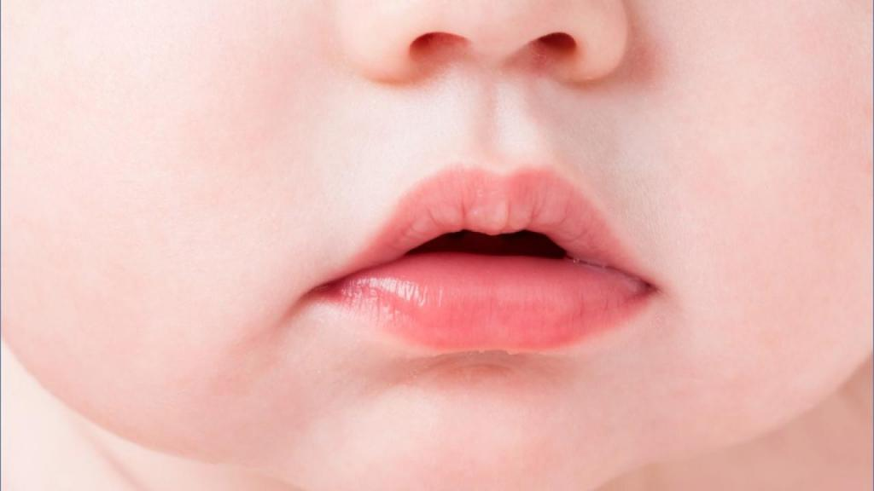
ГУБЫ

Slide 10
А по утрам их чистить надо — Во рту два ровных белых ряда. Они не так нежны, как губы, Но очень уж нужны нам…

Slide 11
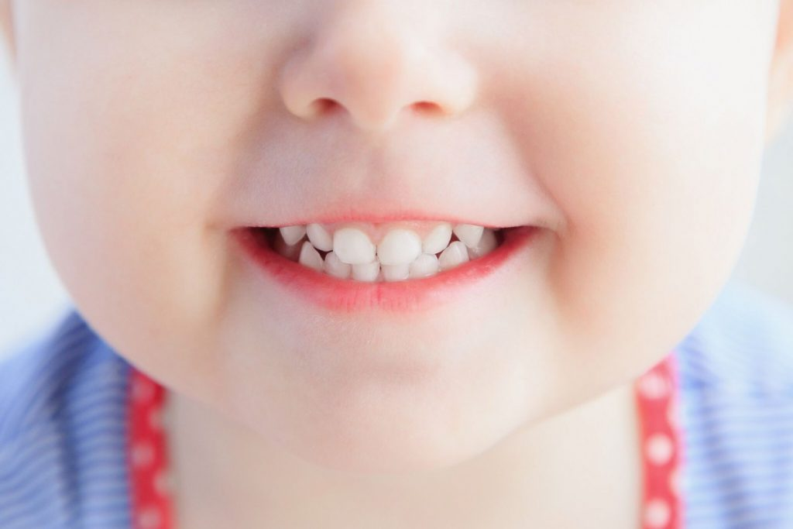
ЗУБЫ

Slide 12
Бывает он совсем открытый; Бывает — чёлкою прикрытый. Баран им спорит со столбом: Мы называем его…

Slide 13
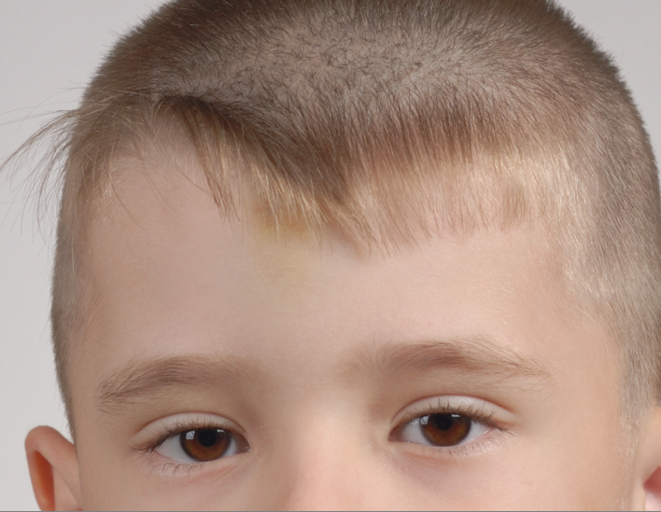
ЛОБ

Slide 14
Справа — слева от лица Живут два брата — близнеца. Они висят и бьют баклуши, И зовут их просто…

Slide 15
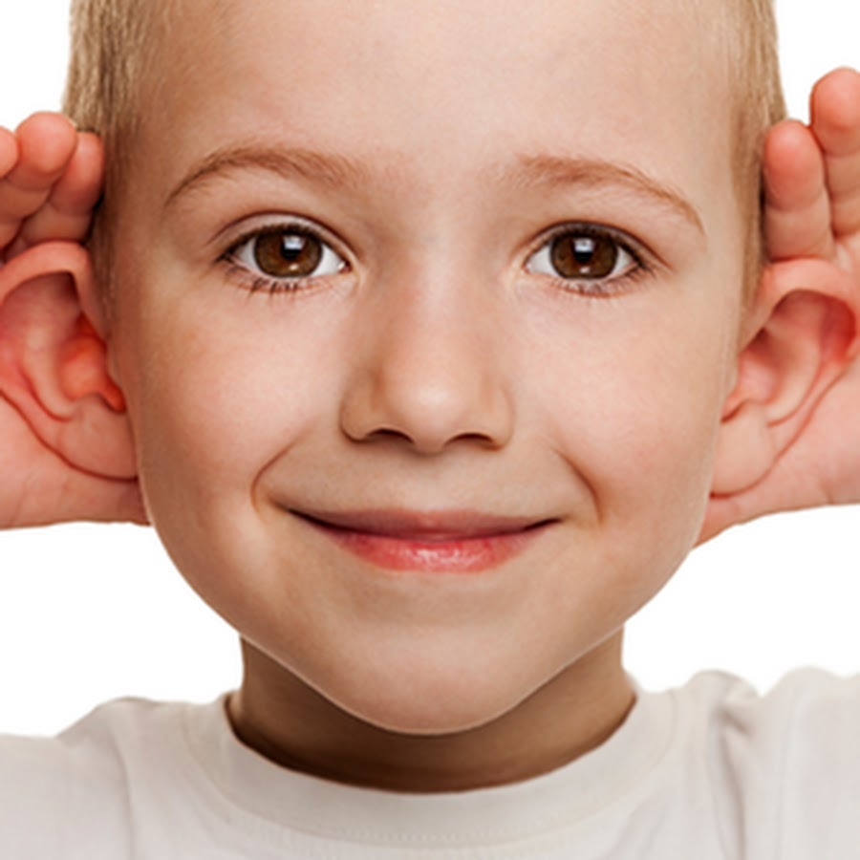
УШИ

